Slide 1
Sistemi vascolari SANGUIGNO E LINFATICO

Slide 2
Il principale sistema di trasporto dell’organismo è rappresentato dal SISTEMA VASCOLARE, in cui le sostanze sono sciolte o sospese in un liquido e trasportate da un punto all’altro dell’organismo grazie ad un sistema di tubi (= vasi).
Ci sono due principali sistemi vascolari:
Il sist. SANGUIGNO e quello LINFATICO

Slide 3
Sistema Vascolare Sanguigno (SANGUE)
Principale mezzo di trasporto di ossigeno e anidride carbonica, dei nutrienti e protodotti catabolici, delle cellule dei sistemi di difesa, di ormoni e altre sostanze (ad es. fattori della coagulazione)
Sistema Vascolare Linfatico
(LINFA)
Drena il liquido extracellulare dai tessuti, riportandolo
al sistema ematico dopo il passaggio attraversoi linfonodi, trasporta sostanze (lipidi) assorbite dall’apparato digerente, e cellule dei sistemi di difesa.

Slide 4
Schema rappresentativo dei due Sistemi

Slide 5
Sistema Circolatorio ematico
2 circuiti:
circolazione polmonare
circolazione sistemica
entrambi iniziano e terminano al cuore.

Slide 6
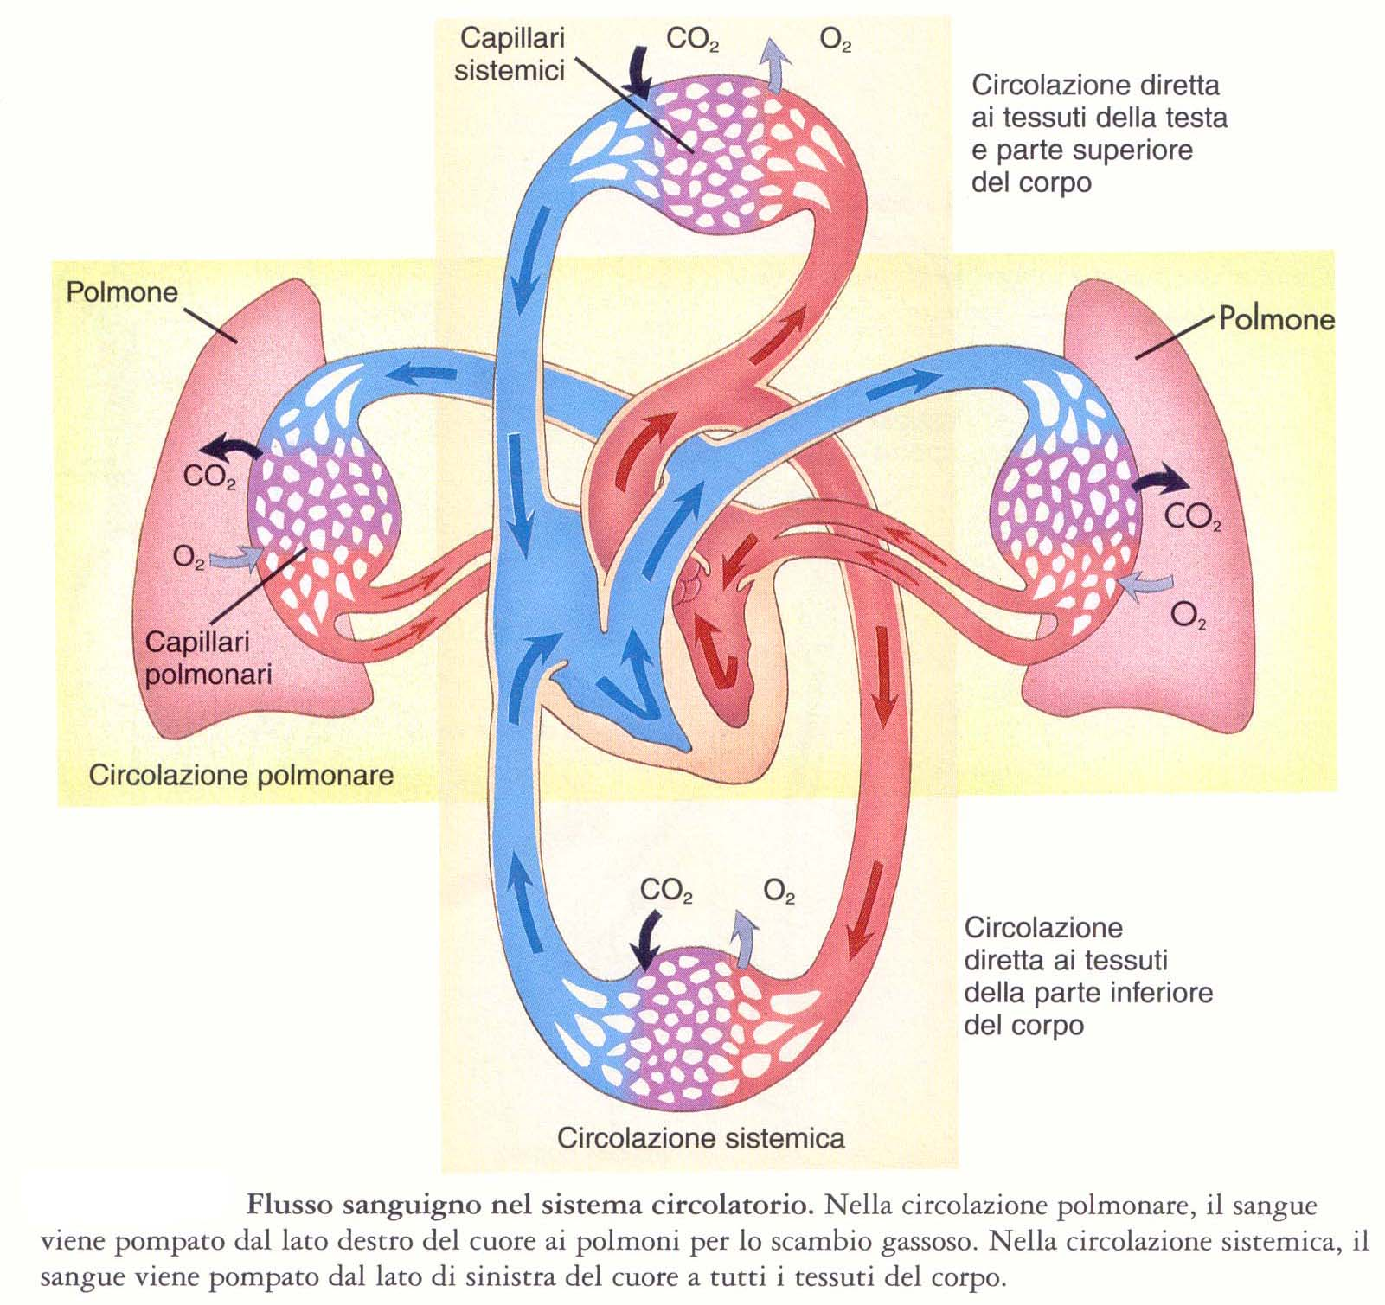
CIRCOLAZIONE SISTEMICA:
Deputata a trasportare e distribuire il sangue OSSIGENATO a tutti gli organi-(cuore incluso)-
Arterie: s. arterioso,
Vene: s. venoso
CIRCOLAZIONE POLMONARE:
Deputata all’ossigenazione del sangue
Arterie: s. venoso
Vene: s. arterioso
SANGUE ARTERIOSO: ricco di O₂, VENOSO: ricco di CO₂

Slide 7
Rete costituita da due tipi principali di vasi ematici deputati al trasporto/distribuzione:
ARTERIE, che trasportano il sangue dal cuore verso la periferia (ad una pressione relativamente alta)
VENE, che trasportano il sangue dalla periferia verso il cuore (ad una pressione relativamente bassa)
-Da diametri di 2-3cm, ramificazioni successive fino a miliardi di CAPILLARI (9-12 micron) che rappresentano la sede di scambio

Slide 8
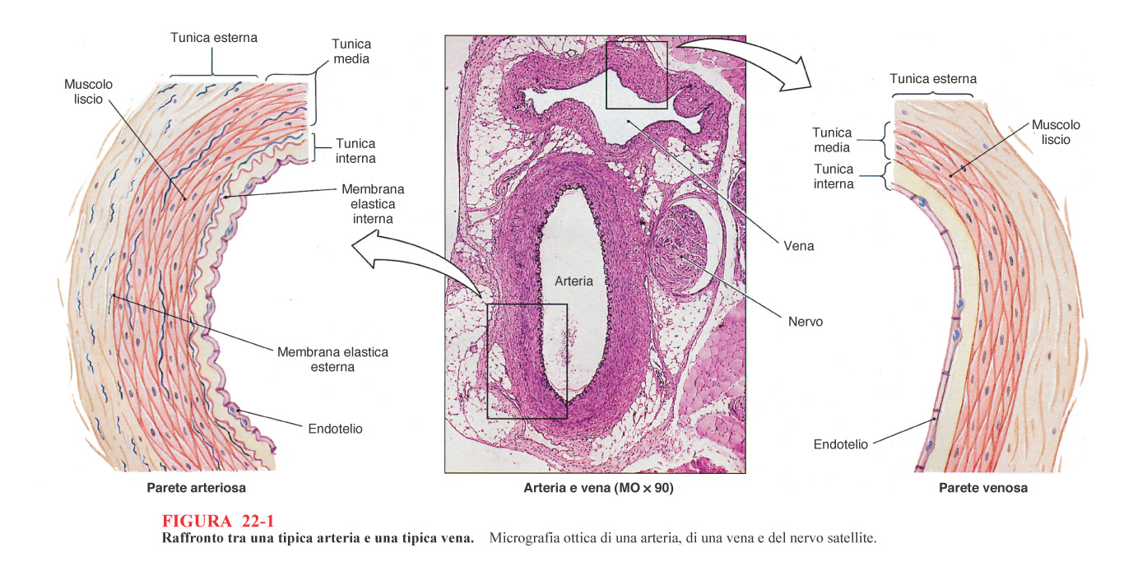
ARTERIA
VENA
Parete più sottile
Meno muscolatura, + connettivo
Prevale la tonaca avventizia
Tendono a collassare in sezione, necessitano di maggior sostegno(<< pressione)
Parete più spessa
Più muscolo liscio e fibre elastiche (resistenza alla pressione)
lume minore (se contratte), ma ben definito

Slide 9
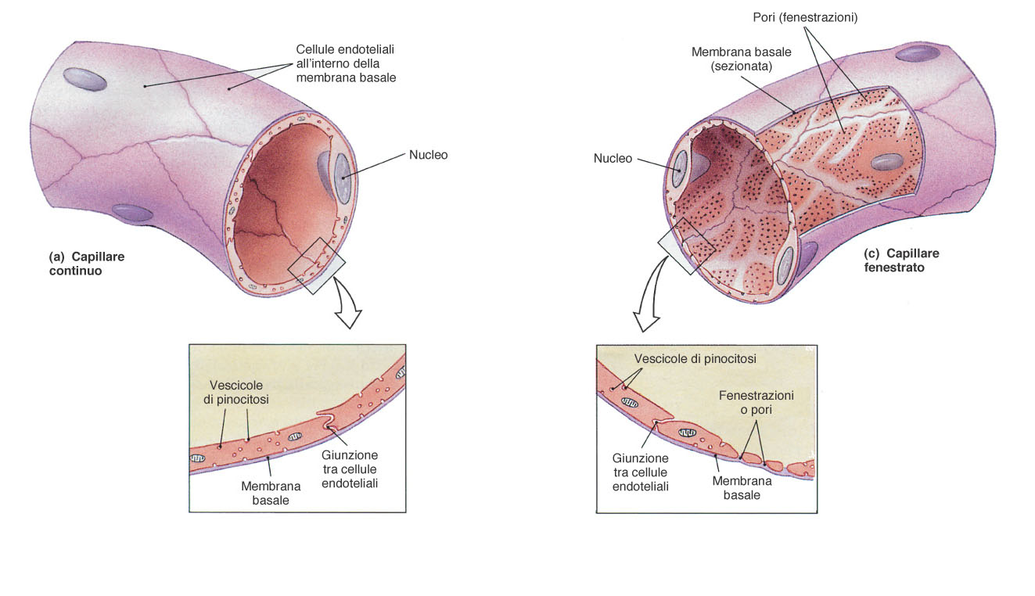
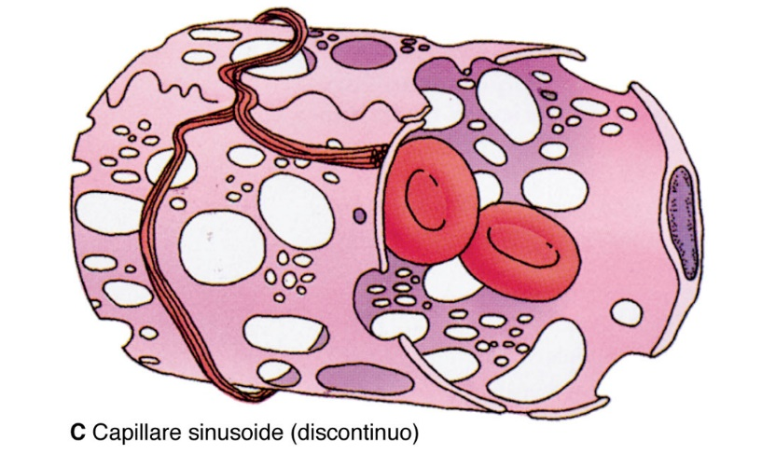
Capillare continuo Capillare fenestrato
Capillari continui
Parete del lume (endotelio) continuo, assenti discontinuità intercellulari o intracitoplasmatiche
Capillari fenestrati
lume discontinuo, presenti fenestrazioni intracitoplasmatiche
Capillari sinusoidi
Pori più grandi dei cap. fenestrati e LB più sottile (fegato: no LB). Lume irregolare.
Capillare sinusoide

Slide 10
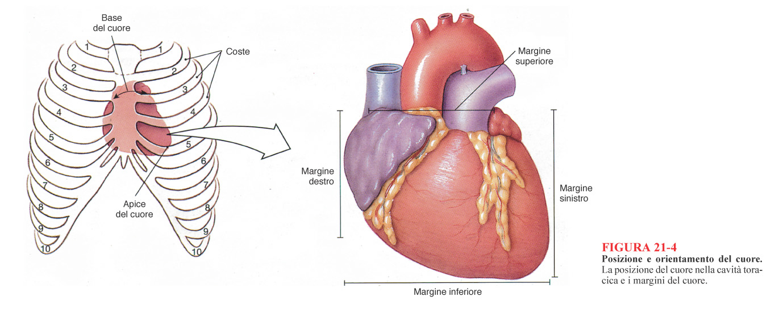
Forma di Cono
Base: in alto , a destra , indietro
Apice: in basso, a sinistra, in avanti (5° spazio intercostale -> itto cardiaco)

Slide 11
A livello della superficie esterna del Cuore si notano solchi che segnano i limiti fra le cavità interne che lo costituiscono:
Solco Coronario o Atrioventricolare
Solchi Longitudinali Anteriore e Posteriore o solchi Interventricolari

Slide 12
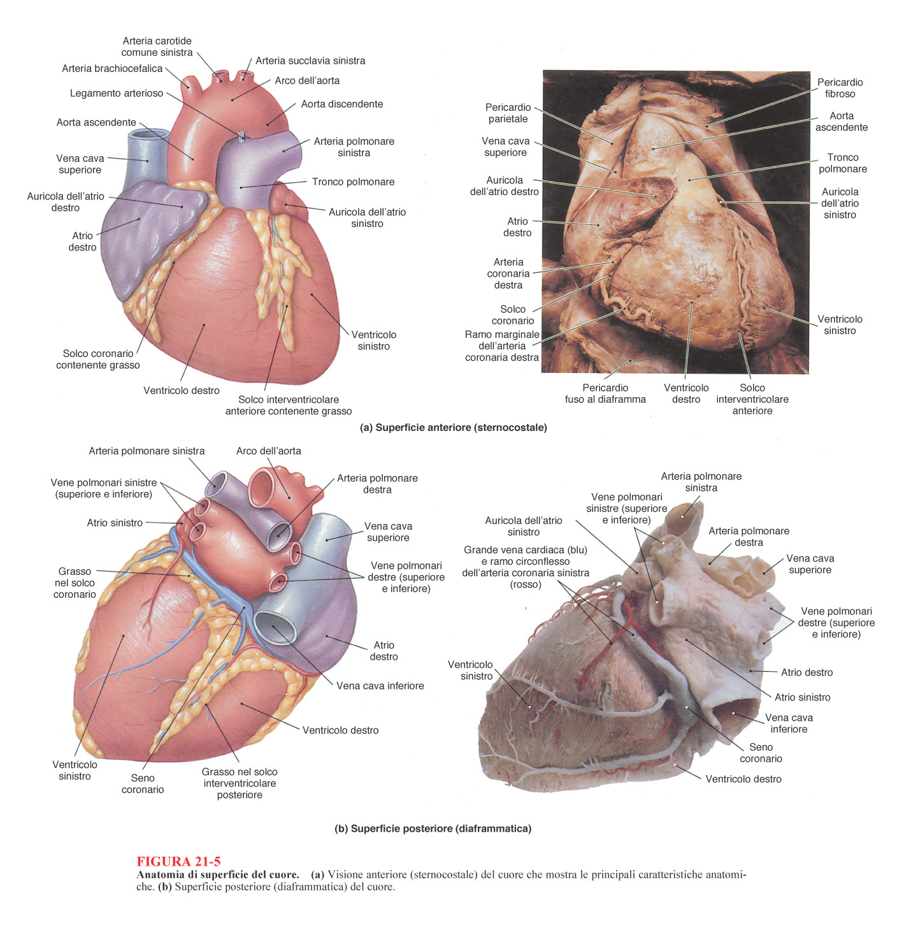

Slide 13
Conformazione Interna del Cuore
ATRI: 2 Cavità Cuboidi (situate postero-superiormente)
Deputati a raccogliere il sangue refluo dalla circolazione sistemica e polmonare (convogliarlo ai rispettivi ventricoli)
VENTRICOLI: 2 Cavità Conoidi (situate antero-inferiormente)
Comunicazione A –V dx. :Valvola Tricuspide
Comunicazione A –V sx. :Valvola Bicuspide
Tramite orifizi atrio-ventricolari

Slide 14
Valvole: Bicuspide e Tricuspide
Aortica e Polmonare

Slide 15
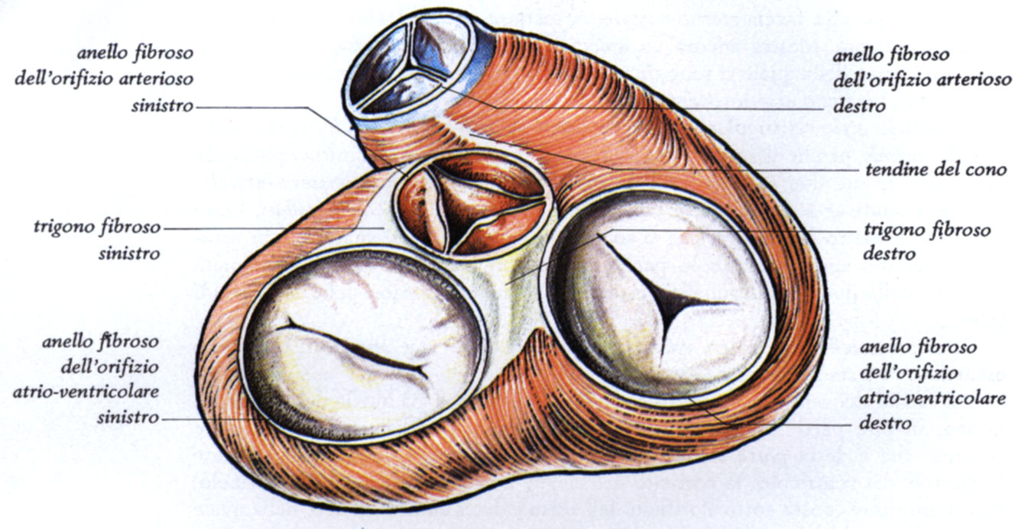
Scheletro fibroso del Cuore

Slide 16
MUSCOLATURA CARDIACA
MIOCARDIO COMUNE
MIOCARDIO SPECIFICO

Slide 17
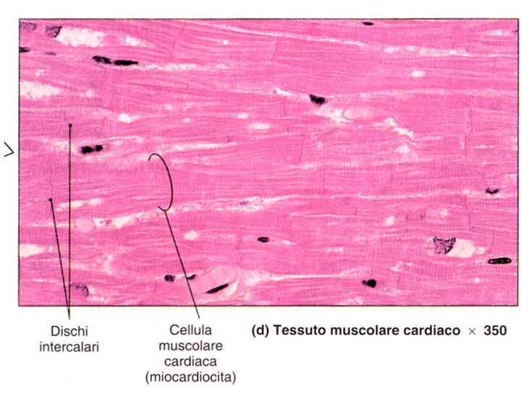
MUSCOLATURA CARDIACA Miocardio Comune e Miocardio Specifico
Miocardio Comune
Muscolo striato involontario (costituito da fibre muscolari cardiache)
Controllato dal sistema nervoso autonomo
Organizzato in modo da formare 2 sistemi distinti di fibre, tra loro indipendenti, 1 per atri, 1 per ventricoli, separati dallo scheletro fibroso del cuore
Tutte le fibre, degli atri e dei ventricoli, originano e terminano sullo scheletro fibroso che funziona da isolante
La connessione funzionale fra i 2 sistemi muscolari è assicurata dal Sistema di Conduzione del cuore
( Miocardio Specifico)

Slide 18
SISTEMA DI CONDUZIONE DEL CUORE
Particolare tessuto miocardico (MIOCARDIO SPECIFICO)
Peculiari proprietà delle cellule miocardiche
Fibre capaci di autoeccitarsi e di trasmettere l’eccitazione con velocità di conduzione dello stimolo maggiore rispetto alle fibre del miocardio comune
Permette inoltre di collegare muscolatura atriale e ventricolare
2 settori
- Sistema seno-atriale
- Sistema atrio-ventricolare

Slide 19
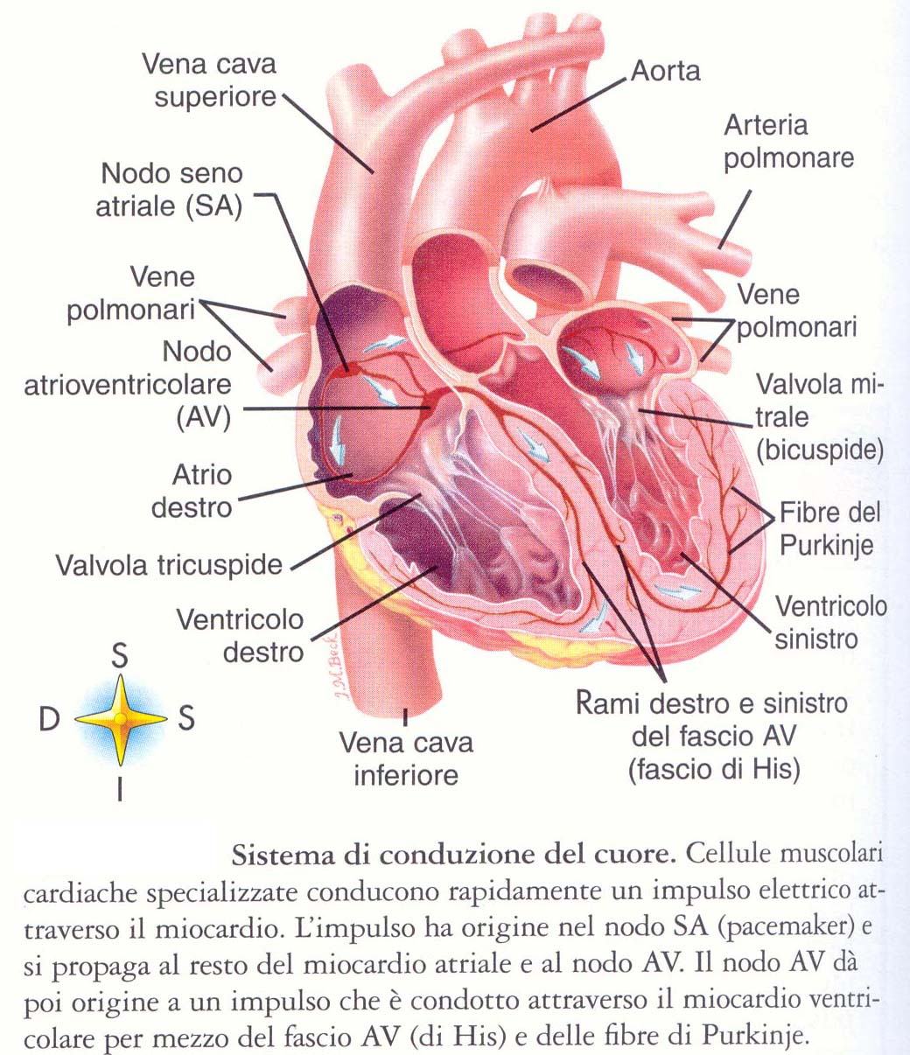
Nodo seno-atriale
(pacemaker)
Nodo atrio-ventricolare
Fascio atrio-ventricolare
(di His) - tronco comune
- rami dx e sn
- fibre del Purkinje
Fasci internodali

Slide 20
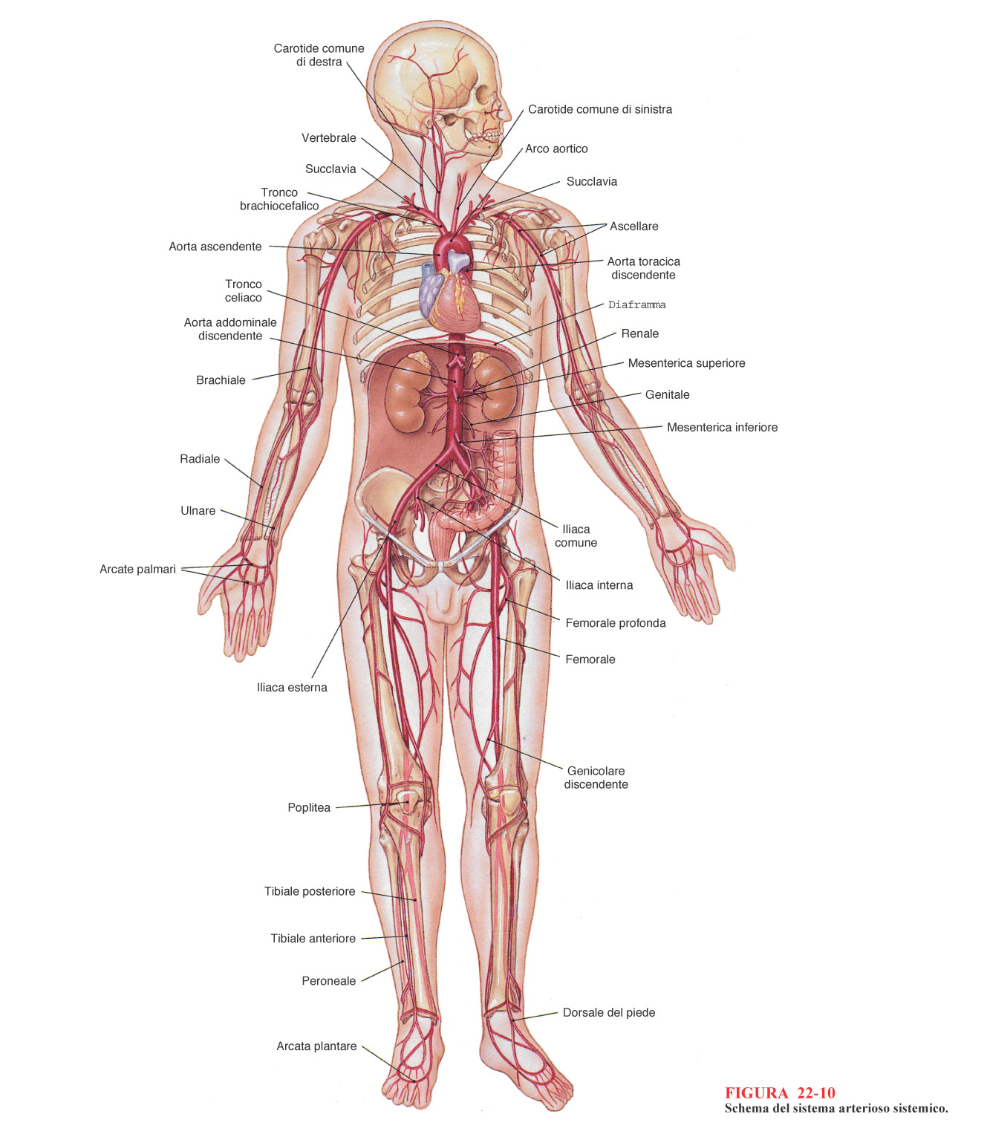
ARTERIE
del Circolo Sistemico
che inizia con l’Aorta
(origina dal ventricolo sx)

Slide 21
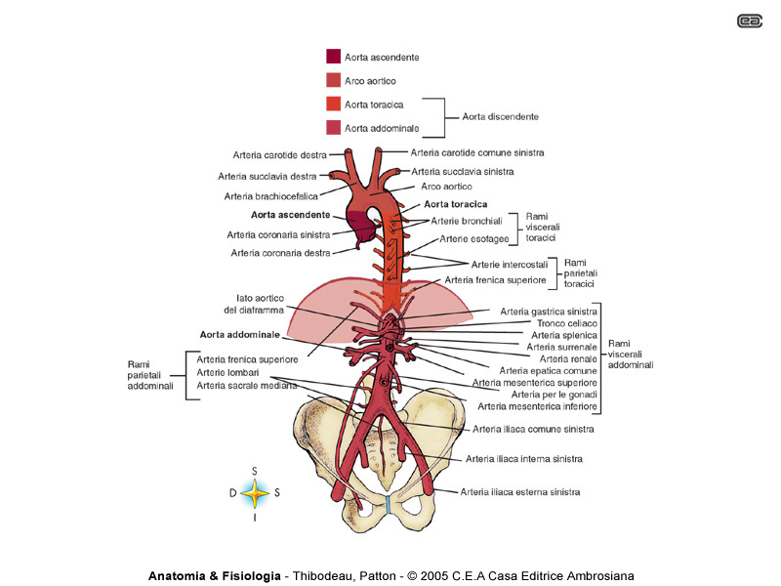
Decorso e tratti dell’Aorta
AORTA ASCENDENTE: origina a livello della valv semilunare del vs. → alla sua base coronarie dx e sx
ARCO AORTICO: connette aorta ascendente a discendente e origina 3 arterie elastiche:
-tronco brachiocefalico
-carotide comune sinistra
-succlavia di sinistra
AORTA DISCENDENTE:
-toracica
-addominale

Slide 22
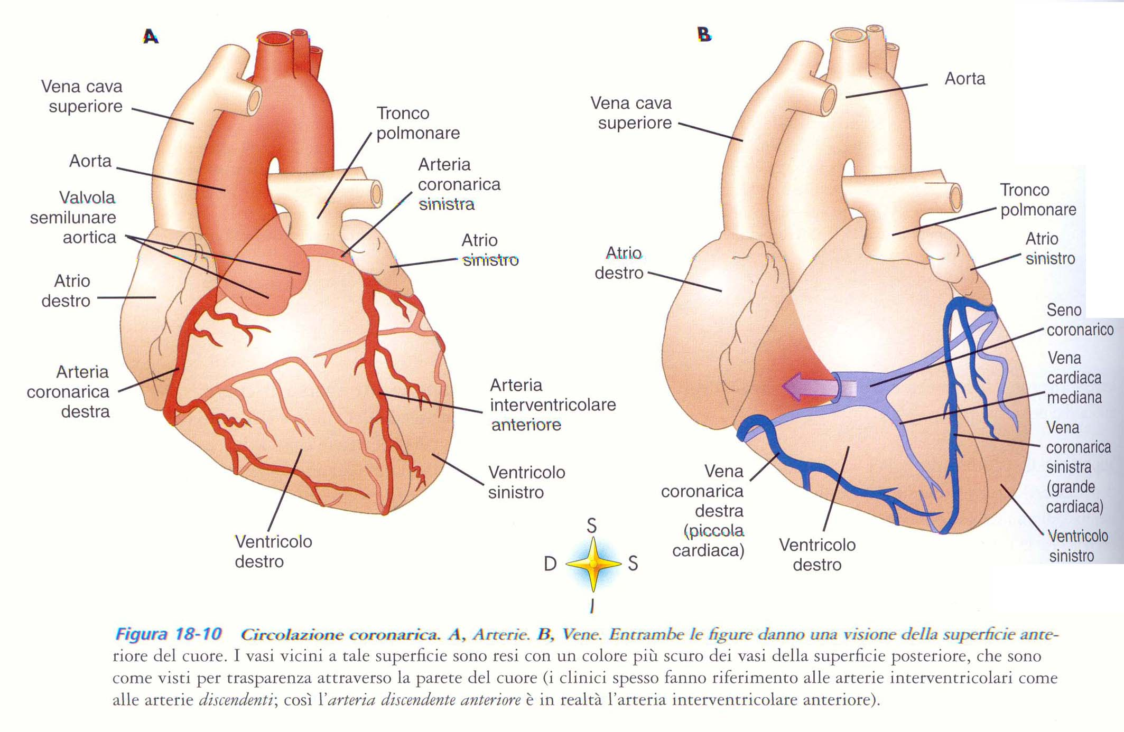
AORTA ASCENDENTE: CIRCOLAZIONE CORONARICA

Slide 23
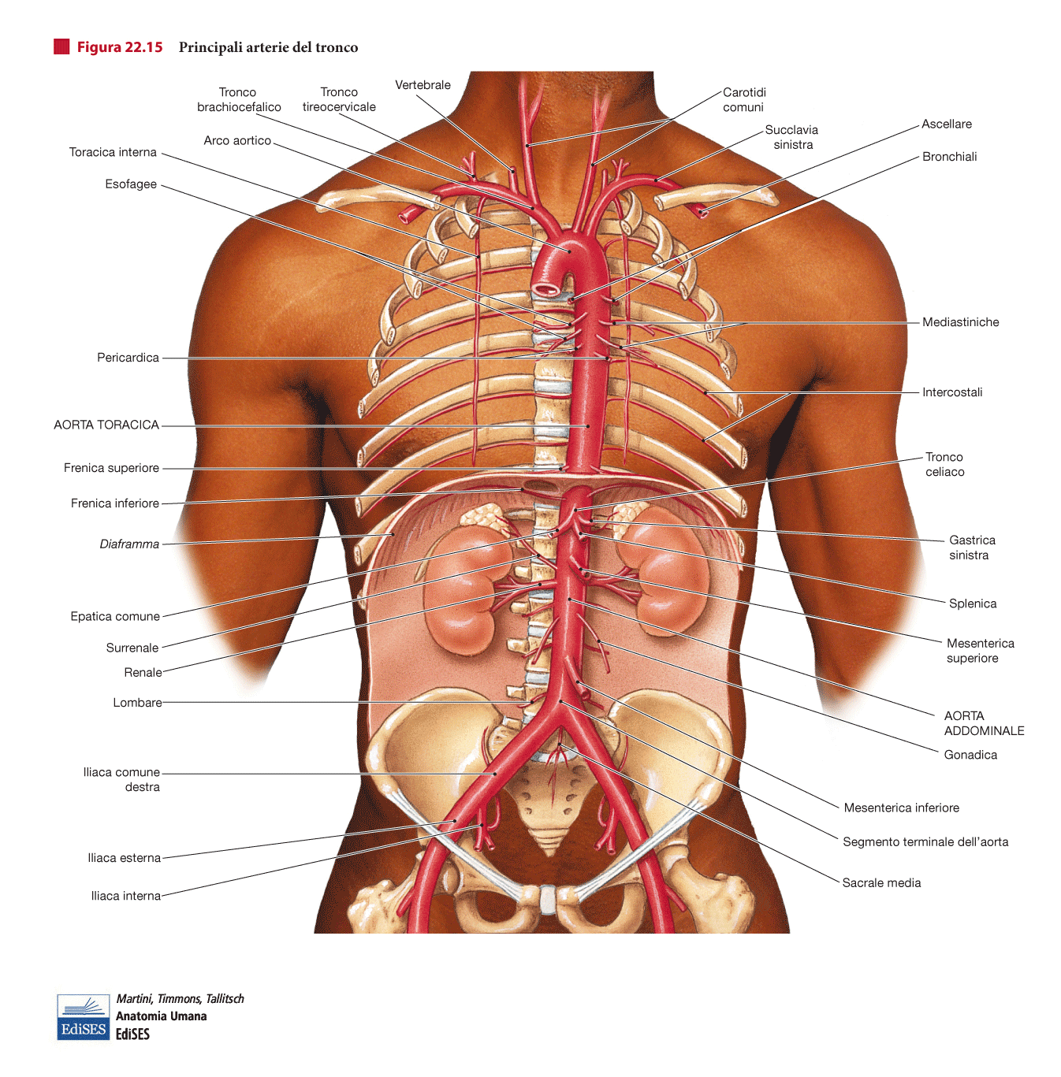

Slide 24
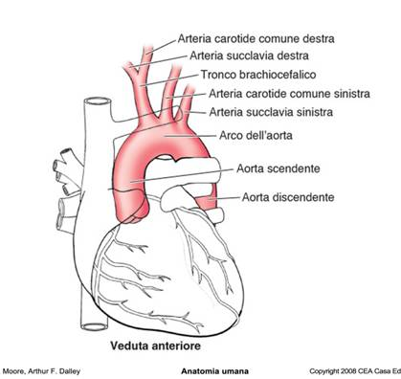
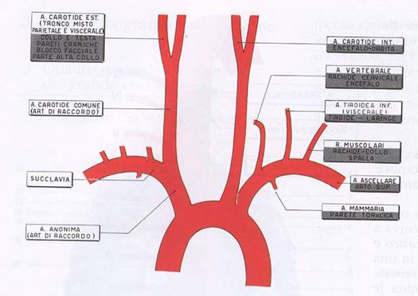
ARCO AORTICO e DIRAMAZIONI

Slide 25
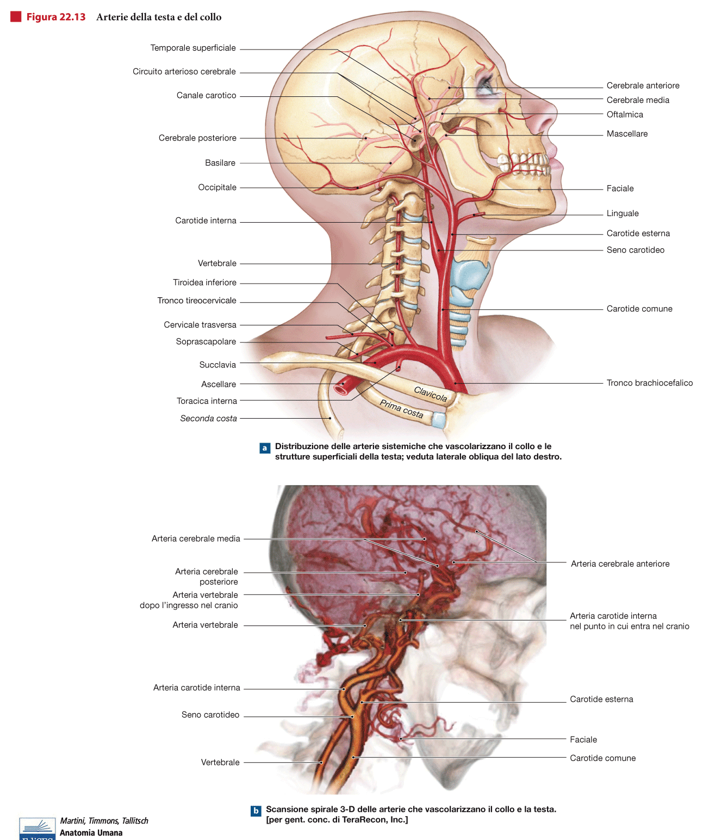

Slide 26
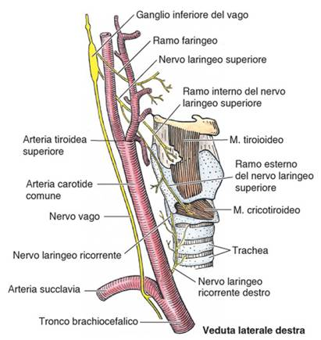
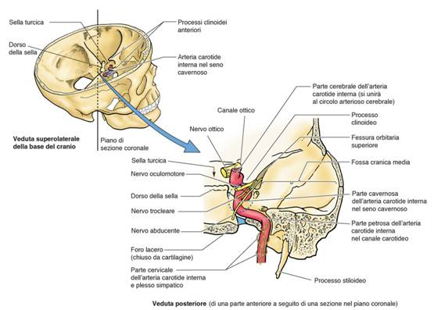
ARTERIA CAROTIDE
INTERNA
Notes:
26

Slide 27
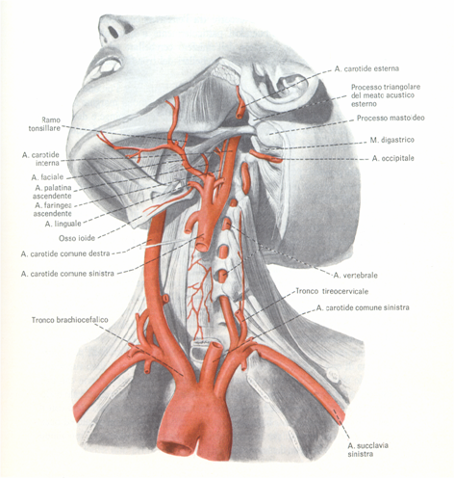
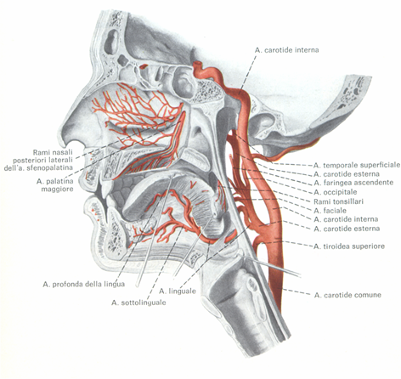
ARTERIE PROFONDE DELLA REGIONE CEFALO-CERVICALE
ARTERIA VERTEBRALE
ART. CAROTIDE INTERNA

Slide 28
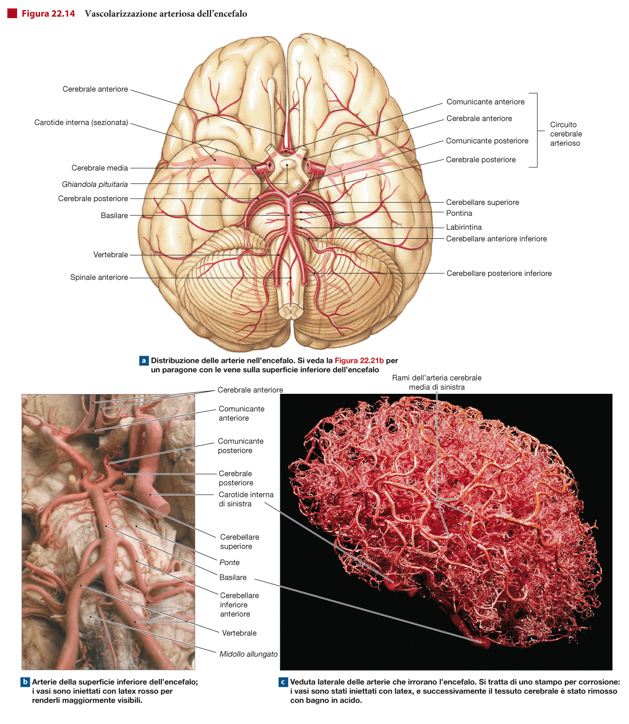

Slide 29
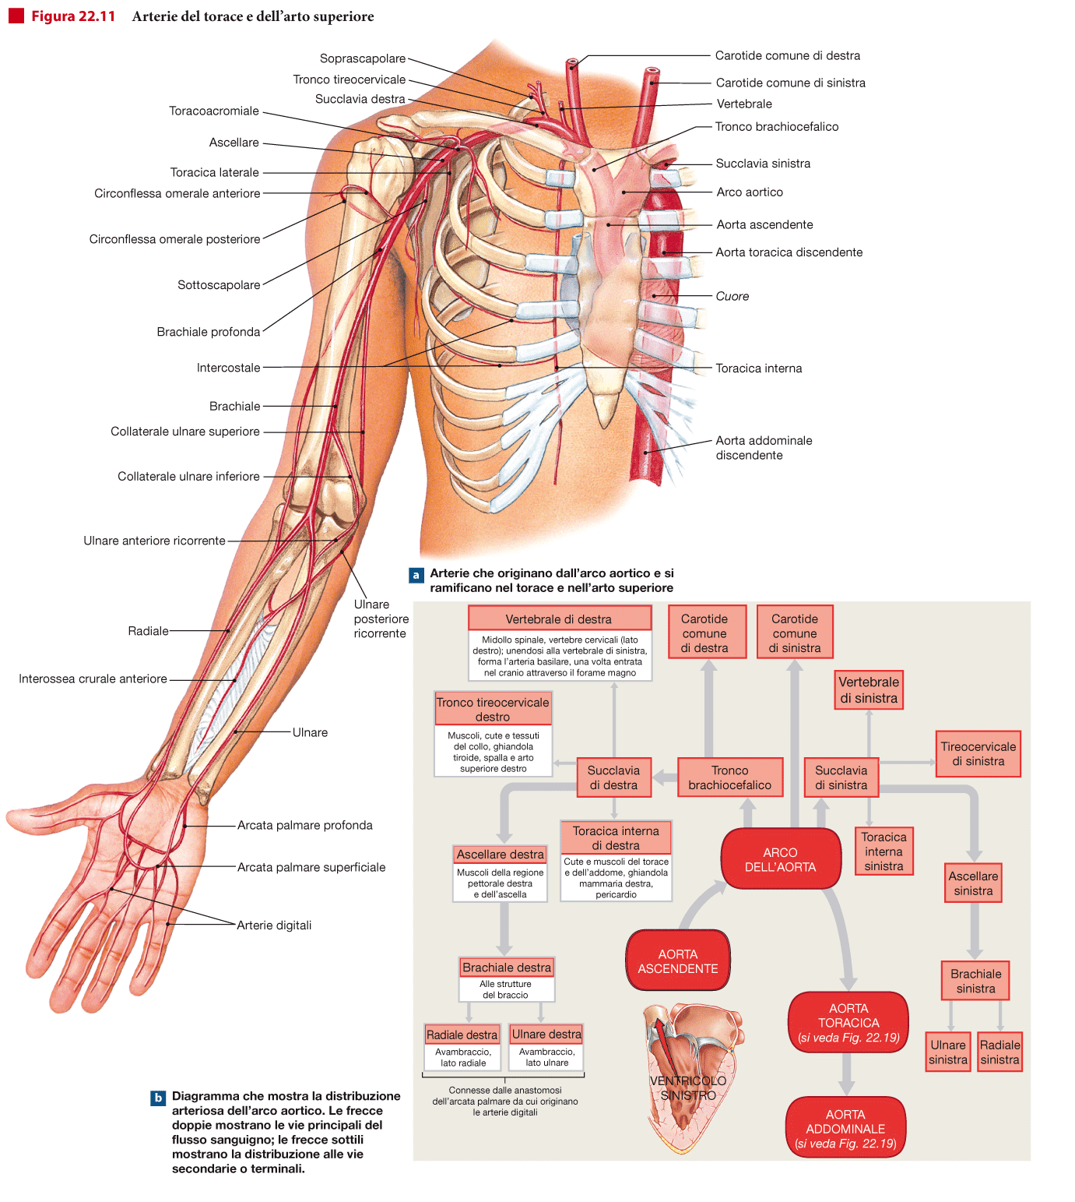

Slide 30
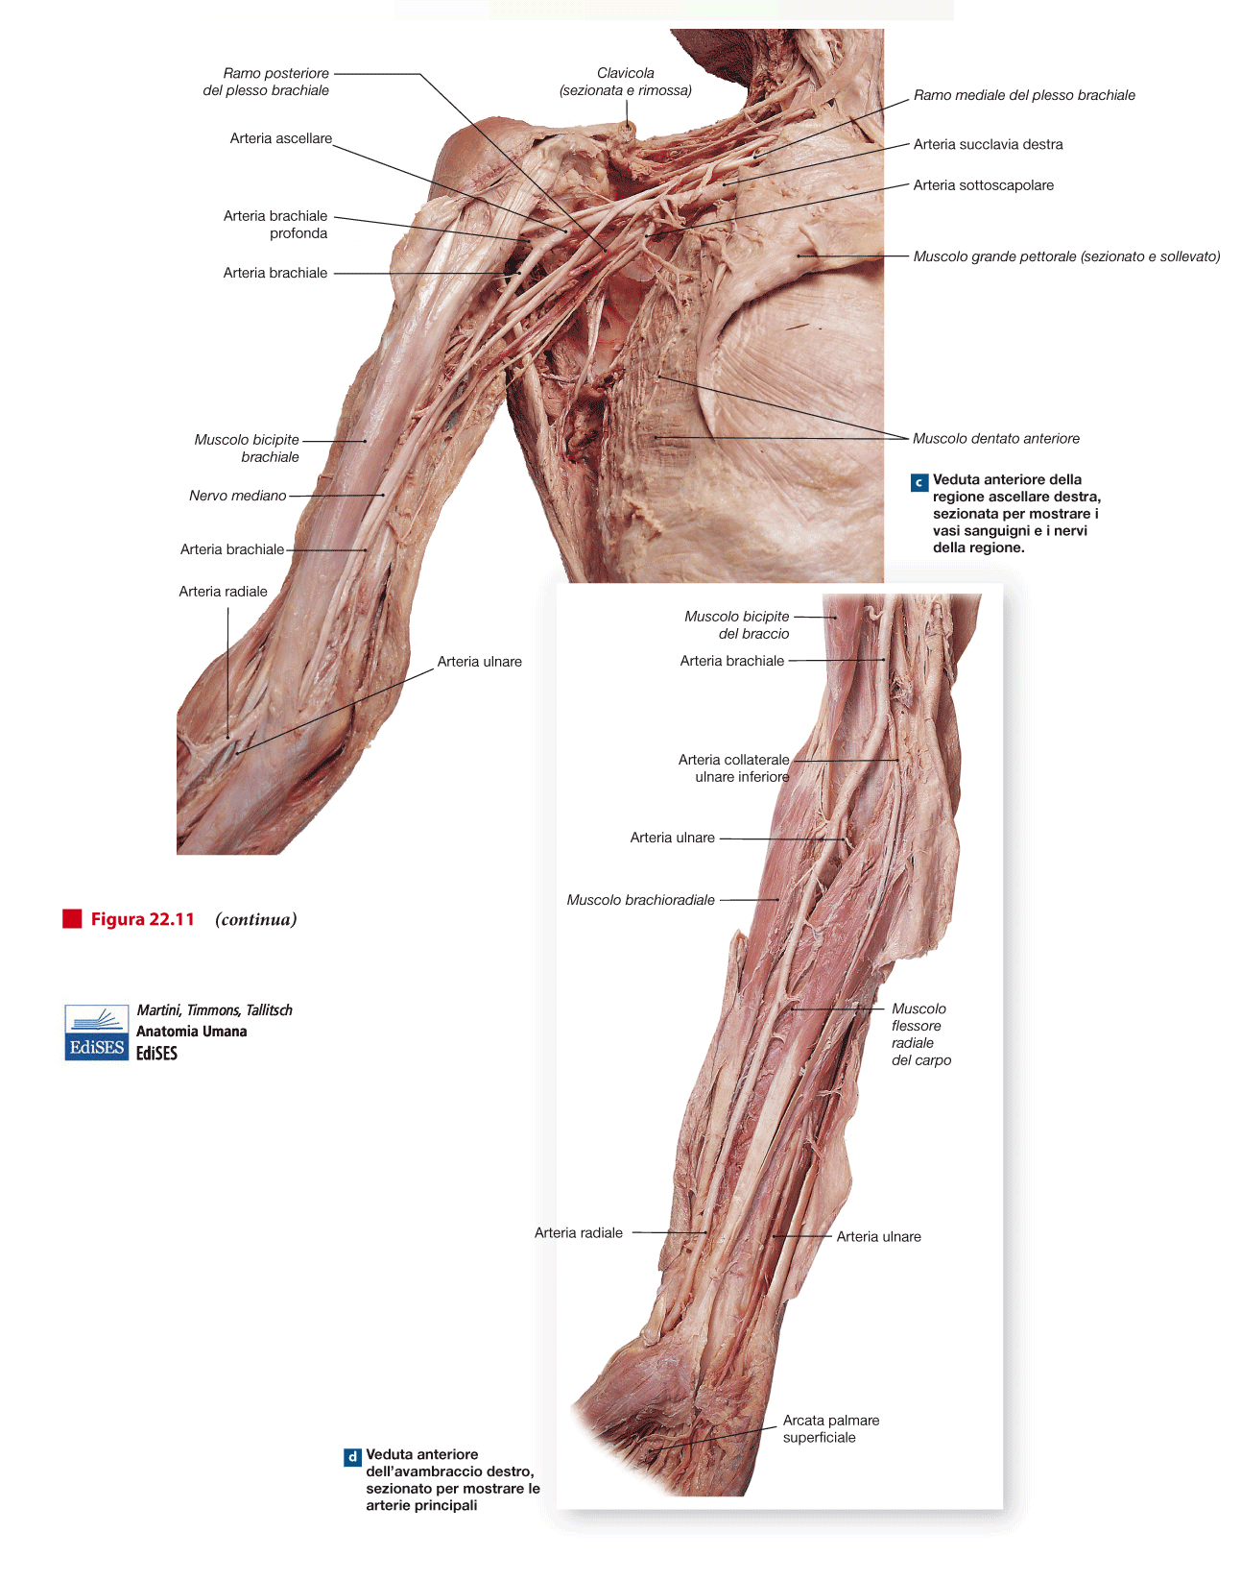

Slide 31
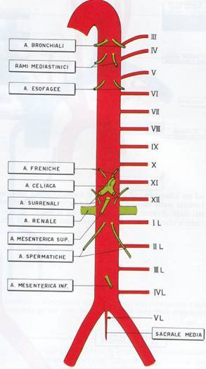
SCHEMA DELLE RAMIFICAZIONI DELL’ AORTA DISCENDENTE

Slide 32
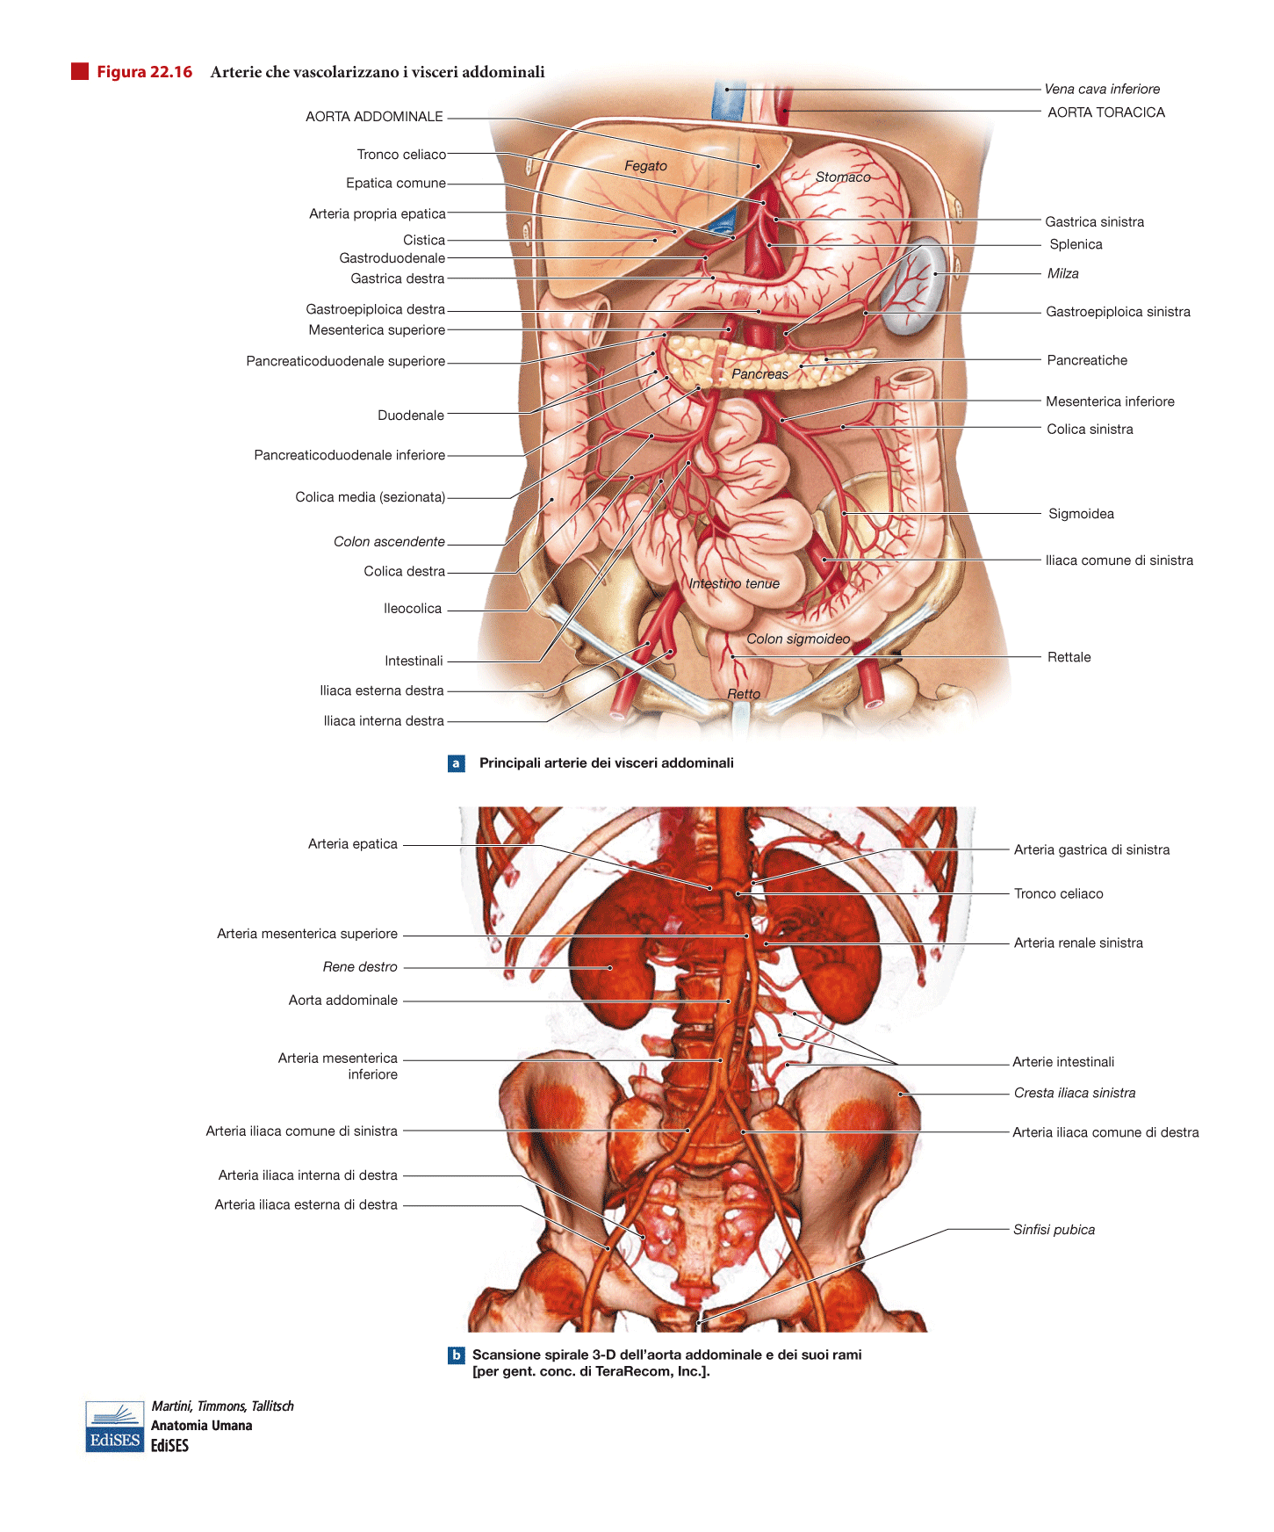

Slide 33
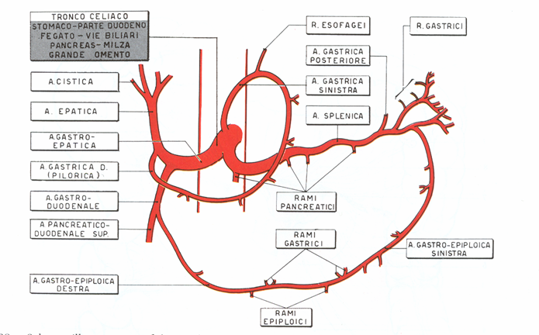
TRIPODE CELIACO

Slide 34
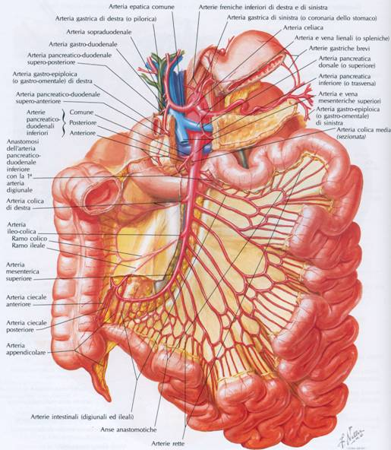
ARTERIA MESENTERICA SUPERIORE

Slide 35
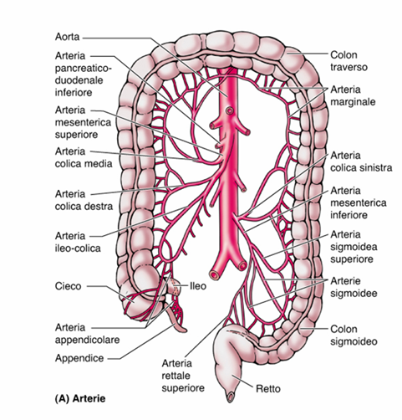
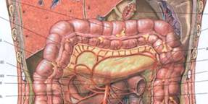
ARTERIE MESENTERICHE SUPERIORE ed INFERIORE
ARCATA
ANASTOMOTICA
Di
RIOLANO

Slide 36
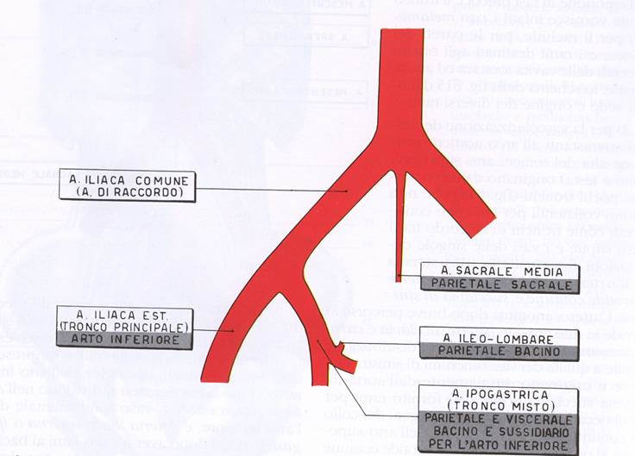
SCHEMATIZZAZIONE ARTERIA ILIACA

Slide 37
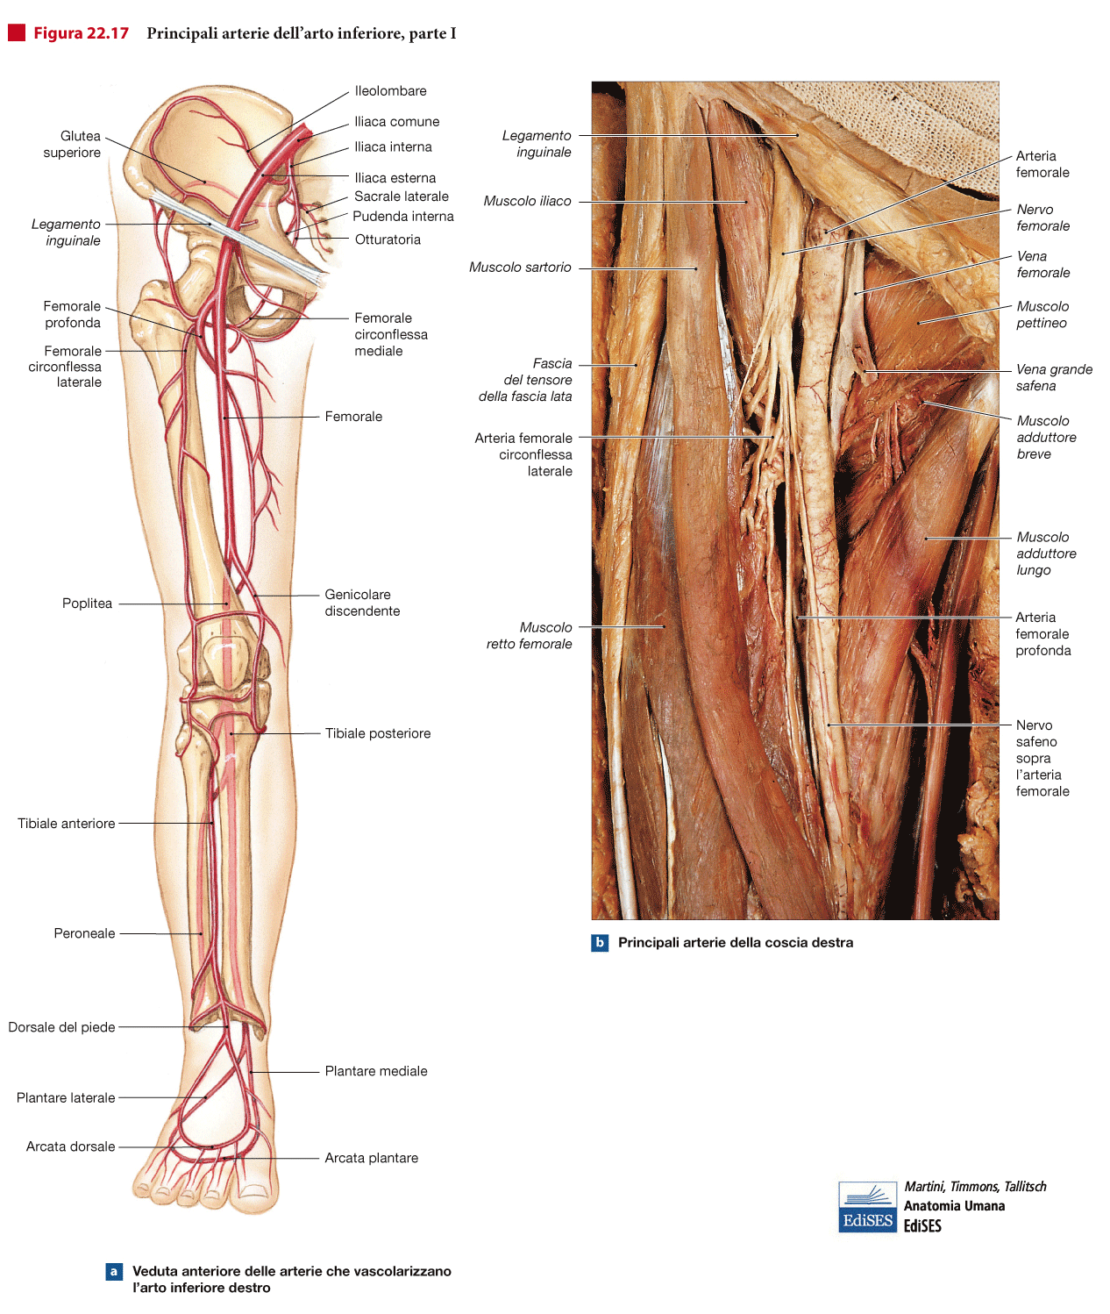

Slide 38
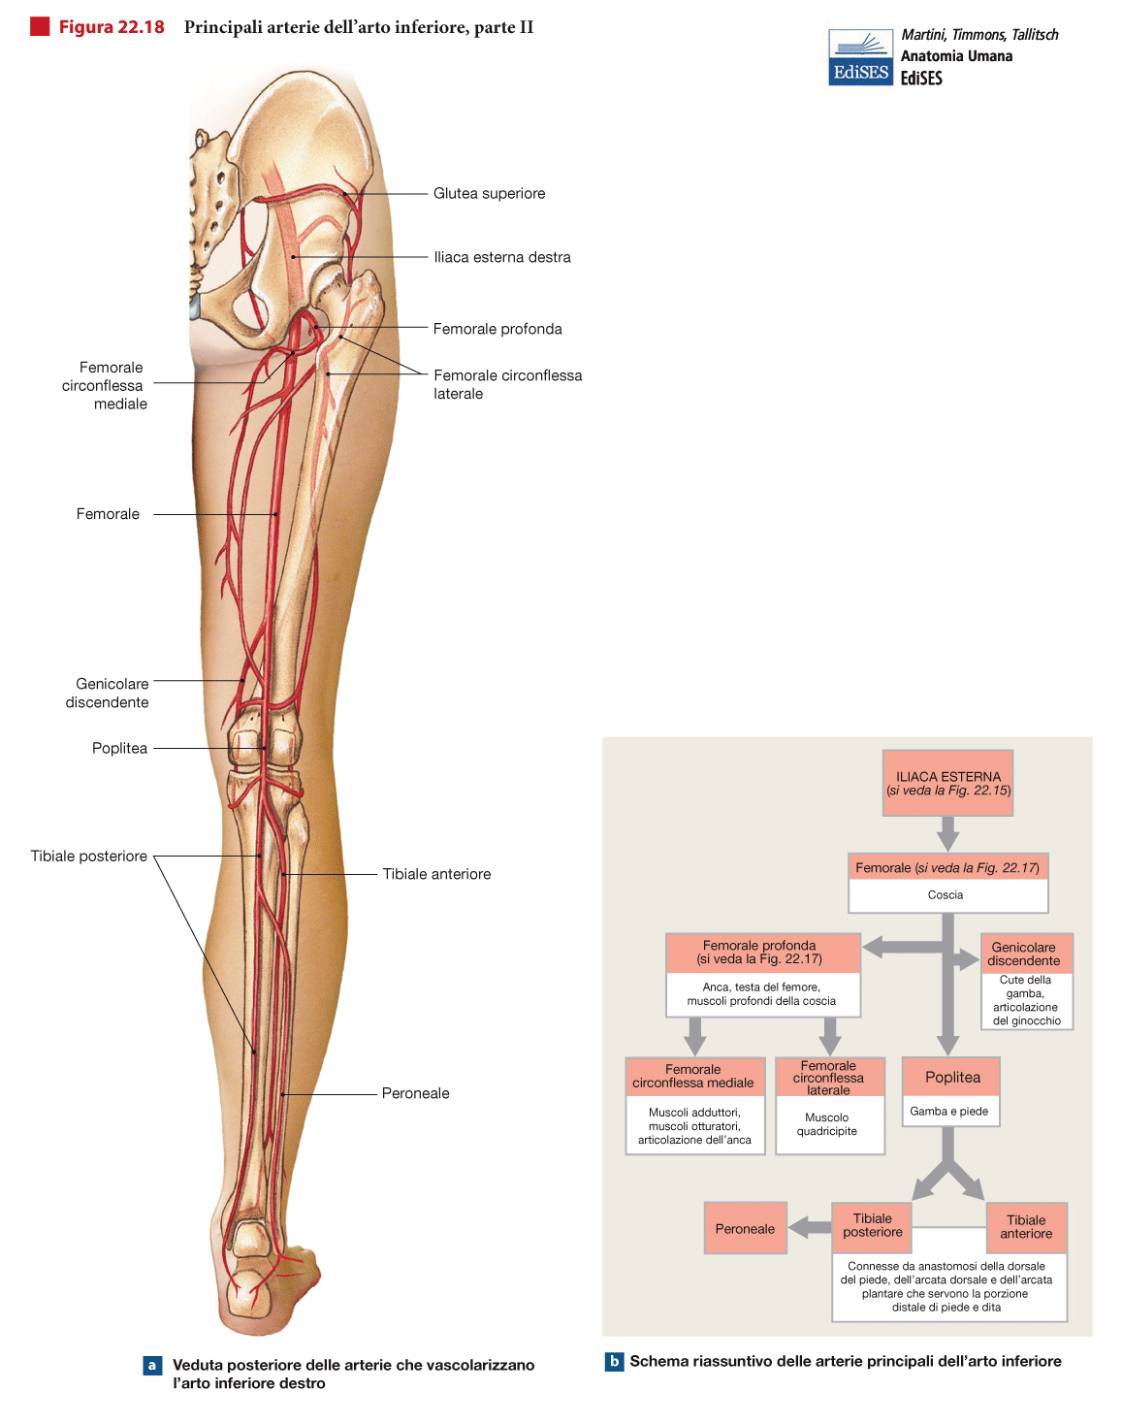

Slide 39
